Slide 1
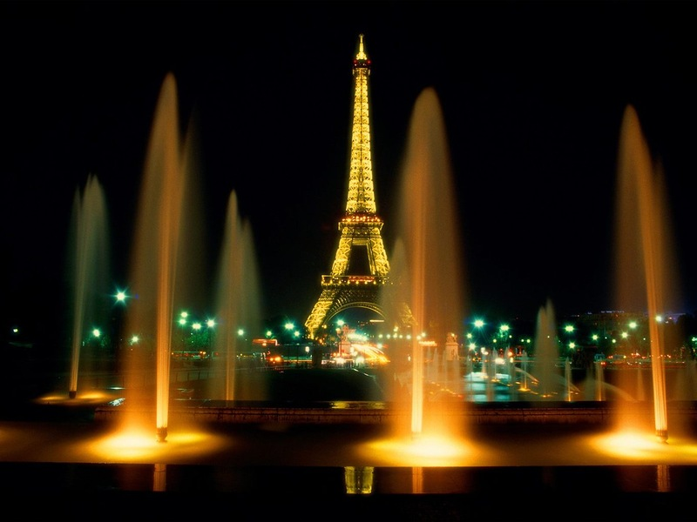
Франція

Slide 2
Становище Франції після Другої світової війни
Країна – переможниця, незважаючи на поразку від Німеччини в 1940р.
Зростання авторитету соціалістичної та комуністичної партій.
Очолення тимчасового уряду Ш. де Голлем (1944р.)
Очищення державного апарату від колабораціоністів.
Націоналізація окремих галузей промисловості.

Slide 3
Франція часів IV республіки
Положення Конституції 13 жовтня 1946р.(24 грудня 1946р.) | Загальне виборче право ;гарантування права на працю відпочинок:; соціальне забезпечення;освіту. Заміна назви “Французька імперія “на “Французький союз”. Парламентська республіка.
Внутрішня політика | Відставка Ш. де Голля, незадоволення статусом президента. Інвестиції в національні виборчі галузі, розвиток на основі НТР ядерної енергетики, електротехніки, автоматики, хімії. Нестабільність коаліційних урядів.
Зовнішня політика | Колоніальні війни (Індокитай, Північна Африка). Визнання суверенітету Камбоджі, Лаосу, В'єтнаму, Тунісу, Марокко. Алжирська криза: нездатність уряду нормалізувати ситуацію в заморському департаменті Франції у зв'язку зі зростанням боротьби за незалежність країни.
У 1958р. в умовах викликати громадську війну, Ш. де Голль сформував уряд і отримав
надзвичайні повноваження.

Slide 4
Президентство Ш. де Голля
(1958- 1969рр.)
Мета політики – відродження величі Франції.
Прийняття Конституції 28 вересня 1958р. (V Республіка): Франція – президентська республіка, президент – голова держави та верховний головнокомандуючий із широкими повноваженнями. Надання незалежності 14 колоніям, а також Алжиру.
Самостійна зовнішня політика: вихід Франції з НАТО, виведення американських воєнних баз. Субсидії монополіям для підвищення конкурентоспроможності промисловості. Франція – другий після США експорт сільськогосподарської продукції. Зростання реальної заробітної плати на 25%, відпустки – до чотирьох тижнів.
Результат: перетворення Франції на сучасну індустріальну державу (проте бізнес гальмувався надто жорстким державним регулюванням)

Slide 5
“Червоний травень” 1968р.
Причини | Соціальна напруженість через зростання податків, безробіття, обмеження профспілкового руху. Поширення лівих настроїв під гаслом “ні – буржуазному суспільству”
Вимоги | Студентів: розширення технічної освіти, виплата стипендій, Участь у самоврядуванні, гарантії працевлаштування. Профспілок: збільшення заробітної плати, покращення соціаного забезпечення.
Події | Страйк студентів Паризького університету, сутички з поліцією. Підтримка студентського руху профспілками та комуністами, масові страйки (до 10 млн. осіб). Збільшення мінімальної заробітної плати на 35%, допомоги з безробіттям – на 15%. Розпуск парламенту Ш. де Голлем. Перемога голлістів на позачергових виборах.
Результати і наслідки | Задоволення основних вимог страйкарів. Нездатність комуністів спровокувати революцію та насадити диктатуру через не підтримку громадян. Відставка Ш. де Голля (1969р.)

Slide 6
Розвиток Франції в 1970 – 2000-х рр.
Президент, роки правління | Зміст політики
Ж. Помпіду (1969-1947рр.) | Розширення прав трудових колективів, повноважень органів самоврядування
В. Ж. д’Естен (1947-1981рр.) | Подолання наслідків світової економічної кризи, “план економії”: гальмування росту цін і темпів зростання доходів
Ф. Міттеран (1981-1995рр.) | Зростання долі державного сектору економіки та державного втручання в економіку, що мало наслідком зменшення капіталовкладень у виробництво, прискорення інфляції. Реприватизація (від 1986р.). Зближення НАТО
Ж. Ширак (1995-2007рр.) | Підвищення податків, гальмування соціальних програм. Активна участь у ЄС (проте провал голосування за конституцією Євросоюзу)
Н. Саркозі (від 2007р.) | Ліберальний курс: зменшення державних соціальних програм, стимулювання самозайнятості, співробітництво зі США.

Slide 7
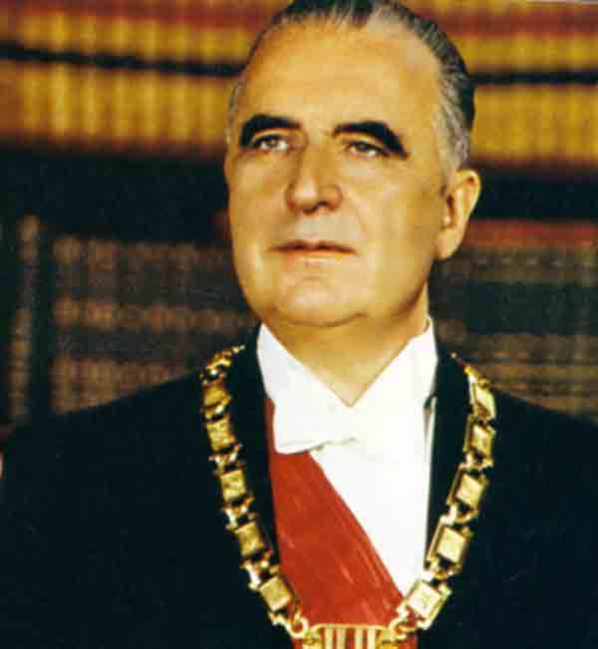
Жорж Помпіду

Slide 8
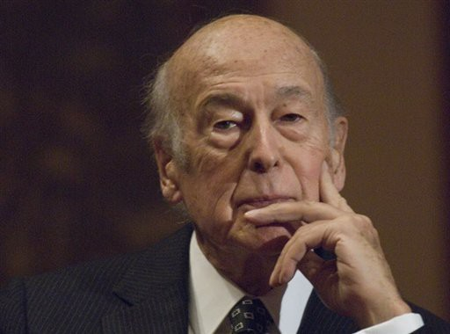
Валері Жескар Д’естен

Slide 9
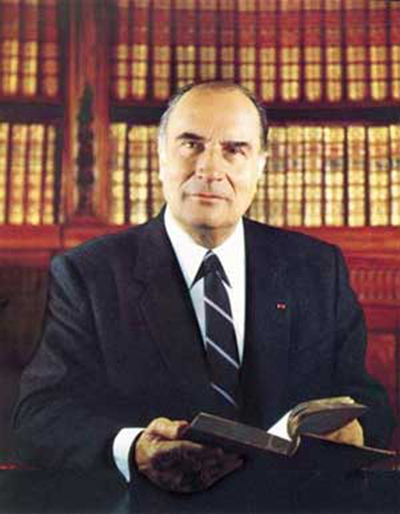
Франсуа Міттеран

Slide 10
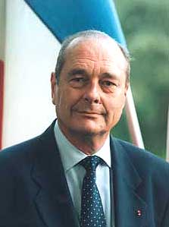
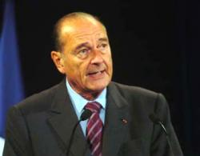
Жак ширар

Slide 11
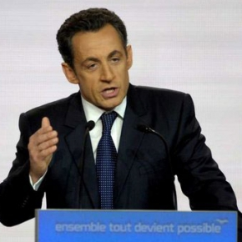
Ніколя саркозі

